Slide 1

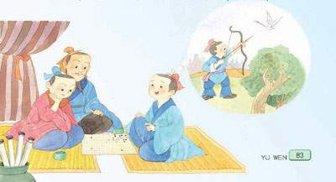
13、学棋

Slide 2
后来，一个学生成了出色的棋手，而另一个学生棋艺一直没有多大长进。

Slide 3
后来，一个学生成了出色的棋手，而另一个学生棋艺一直没有多大长进。

Slide 4
没有长进。
没有多大长进。

Slide 6
一个学生专心致志，一边听一边看老师在棋盘上布子，有不明白的地方还要问上几句。

Slide 7
一个学生专心致志，一边听一边看老师在棋盘上布子，有不明白的地方还要问上几句。

Slide 8
中秋夜，我们全家人一边吃月饼一边赏月。

Slide 9
小方一边唱歌一边（ ）。
妈妈一边（ ）一边（ ）。
（ ）一边（ ）一边（ ）。

Slide 10
另一个学生呢，听着听着就走了神儿，好像看到一只美丽的天鹅正从远处飞来。他想，要是用弓箭把它射下来该有多好哇！想着想着，双手不由得做出拉弓射箭的动作。老师发现了，提醒他注意听讲。可他只听了一会儿，又去想别的事了。

Slide 11
另一个学生呢，听着听着就走了神儿，好像看到一只美丽的天鹅正从远处飞来。他想，要是用弓箭把它射下来该有多好哇！想着想着，双手不由得做出拉弓射箭的动作。老师发现了，提醒他注意听讲。可他只听了一会儿，又去想别的事了。

Slide 12


Slide 13
后来，一个学生成了出色的棋手，而另一个学生棋艺一直没有多大长进。

Slide 14
专心致志
万事成功

